Slide 1
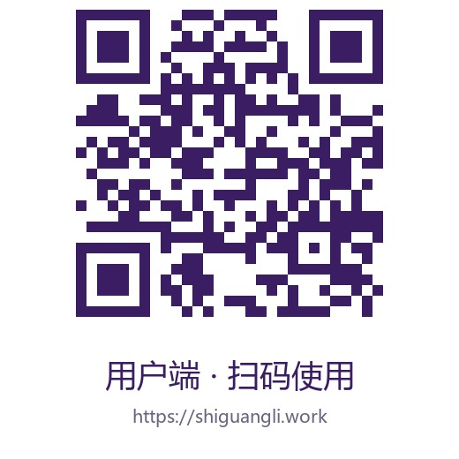
全国高校 AI Web 开发挑战赛 · B 组
2026.11.02 · 大创预答辩 · 2027 新申报
清华校园拾光里
基于大模型多模态审核的
校园失物招领互助平台
发布即审核 · 认领可核验 · 全程可追溯
项目负责人：周冠晨 · 团队成员：张鑫、陈维
北京城市学院 · 物联网工程 · 学生公益项目
本项目和清华大学无隶属关系；名称中的“清华”指服务场景。
扫码体验
Notes:
开场 20 秒：大家好，我们是北京城市学院 B 组，项目是「清华校园拾光里」，一个 AI 全程把关的校园失物招领互助平台。

Slide 2
ONE PAGE
一页看懂：我们解决什么问题
让每一件丢失的东西，
安全回到主人手里。
项目简介
校园里丢东西很常见，但信息散在微信群、刷屏即沉，公益平台又没人审核、容易被冒领。我们做「清华校园拾光里」：发布时大模型 + 规则双审，图片多模态识别图中风险；认领时多智能体核验，支持多轮补充并比对前后描述；再用 RAG 问答与相似匹配，让失物更快回家。
不是再做一个信息板，而是给校园公益装上一道
“会看图、会判断、会核验”的 AI 关卡。
图文双审
多模态
多轮核验
RAG 问答
3
6
2
0
道 AI 关卡
个场景入口
类大模型
专职审核
发布 / 纠正 / 核验
失物 · 寻物 · 4 类互助
文本 + 视觉
AI 7×24 把关
核心闭环：发布 → AI 审核 → 匹配 → 认领核验 → 归还 → 闭环
清华校园拾光里 · AI 校园失物招领互助平台
02
Notes:
先用一句话说清价值：让每件丢失的东西安全回到主人手里；再用四个数字交代规模：3 道 AI 关卡、6 个入口、2 类模型、0 专职审核。

Slide 3
WHY
校园失物招领，卡在四件事上
📣
🕳️
🎭
🔋
信息散
没人审
易冒领
不可持续
微信群、朋友圈、表白墙
刷屏即沉，找不回
公益平台没有专职审核
广告、代考、诈骗混进来
仅凭照片就能认领
真失主反而被挡在门外
靠人盯着才能运转
人一停，平台就乱
结论：缺的不是“列表”，而是可信的审核、判断与核验。
清华校园拾光里 · AI 校园失物招领互助平台
03
Notes:
四个痛点：信息散、没人审、易冒领、不可持续。落点是：缺的不是列表，是可信的审核与核验。

Slide 4
SOLUTION
一条主线，一个延伸，三道 AI 关卡
主线
延伸场景
失物寻回
爱心互助
· 借用工具
发布
AI 审核
智能匹配
认领核验
归还闭环
· 代办跑腿
从“发出去就完事”，变成一条可审核、可核验、
可追溯的找回路径。
· 爱心捐赠
· 志愿帮忙
重点：发布环节的 AI 治理 + 认领环节的 AI 核验
同一套 AI 审核，不另起炉灶
关卡 1
关卡 2
关卡 3
发布治理
语义纠正
认领核验
图文双审 · 失败不放行
类型纠错 · 拍照填写
多轮补充 · 一致性判断
清华校园拾光里 · AI 校园失物招领互助平台
04
Notes:
方案：失物寻回是主线，爱心互助是延伸；同一套 AI 贯穿发布、纠正、核验三个关卡。

Slide 5
AI GATE 01
发布即审核：文字和图片一起判
① 规则预检
② 语义审核
③ 视觉审核
④ 决策
敏感词 / 电话 / 重复
→
大模型判场景与风险
→
OCR 图中文字 + 风险
→
放行 / 驳回 / 重提
真实案例
工程上的关键选择
标题写“黑色雨伞”，图里却是：
视觉识别失败时
不做“只看文字”的降级放行，
而是驳回并要求重提。
宁可慢一点，
也不让违规内容漏过去。
“代课 · 代考 / 代签到 / 代写作业
价格私聊 微信 daike888”
AI 判分 95，直接拦截；不因为标题干净就放过。
清华校园拾光里 · AI 校园失物招领互助平台
05
Notes:
重点讲代课图案例：标题写雨伞、图里是代课广告，AI 读出图中文字并拦截。强调视觉失败不降级放行，宁可让用户重提。

Slide 6
AI GATE 02
理解语义：选错类型，AI 帮你纠正
用户选：招领启事
拍照发布：拍一张就能填
“我的黑色机械键盘丢了，
在食堂一楼吃完饭后不见了”
识别物品类别、颜色、特征
自动生成标题与描述草稿
→ AI 判定：寻物启事，自动纠正
→ 用户只需确认，不用手打一堆字
类型纠正
关键词规则 + 大模型语义双重判断，明显选反自动改
AI 整理模板
长描述一键整理成固定结构：物品 / 地点 / 时间 / 特征
电话真实性校验
豹子号、顺子号提示确认；真实特殊号码可进白名单
清华校园拾光里 · AI 校园失物招领互助平台
06
Notes:
类型纠正和拍照填写是最容易被观众感知的 AI：选错自动改，拍一张自动填。电话校验顺带提一句。

Slide 7
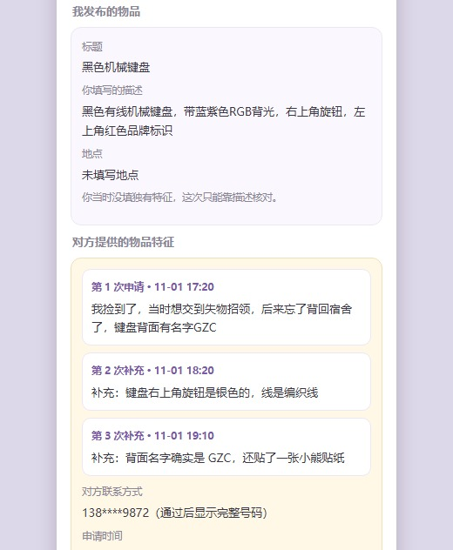
AI GATE 03
认领核验：多轮补充，AI 找矛盾
为什么要多轮
只问一次，真失主可能说不全；
冒领者也可能背下公开描述。
第 1 次申请
写下记得的特征
第 N 次补充
每次单独成框，完整保留
AI 总核验
所有轮次一起比对，找前后矛盾
输出：描述一致 / 存在矛盾 / 不确定 + 置信度 + 理由
防冒领，也给真失主一个把话说清楚的机会。
清华校园拾光里 · AI 校园失物招领互助平台
07
Notes:
认领核验是技术含量最高的一段：多轮补充单独成框，AI 把全部轮次放一起找矛盾，输出一致/矛盾/不确定。

Slide 8
AI MORE
还有三项能力，让体验更顺
🧠
💬
🛡️
相似物品推荐
RAG 校园问答
敏感内容拦截
打开一条失物，自动找出库里
可能对应的招领；点一下就能看。
校园卡丢了怎么办、拾到东西
交哪里，基于知识库回答。
现金、贵重物品、危险品、
代考代写、诈骗引流直接拦。
所有能力都长在同一条发布—认领链路上，不是摆设。
清华校园拾光里 · AI 校园失物招领互助平台
08
Notes:
相似推荐、RAG 问答、敏感内容拦截，说明 AI 不是单点，而是长在链路上。

Slide 9
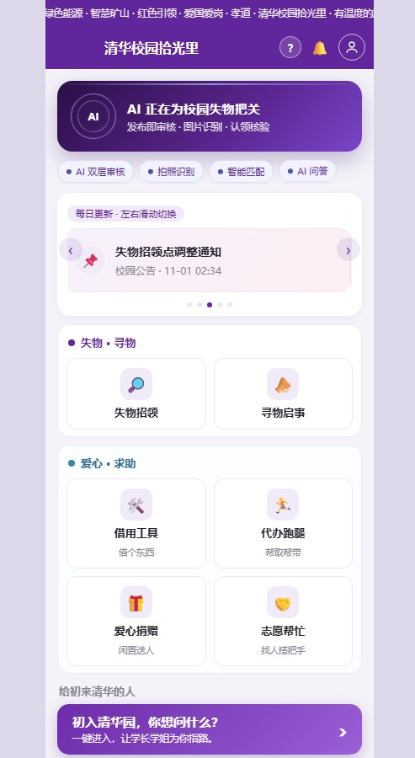
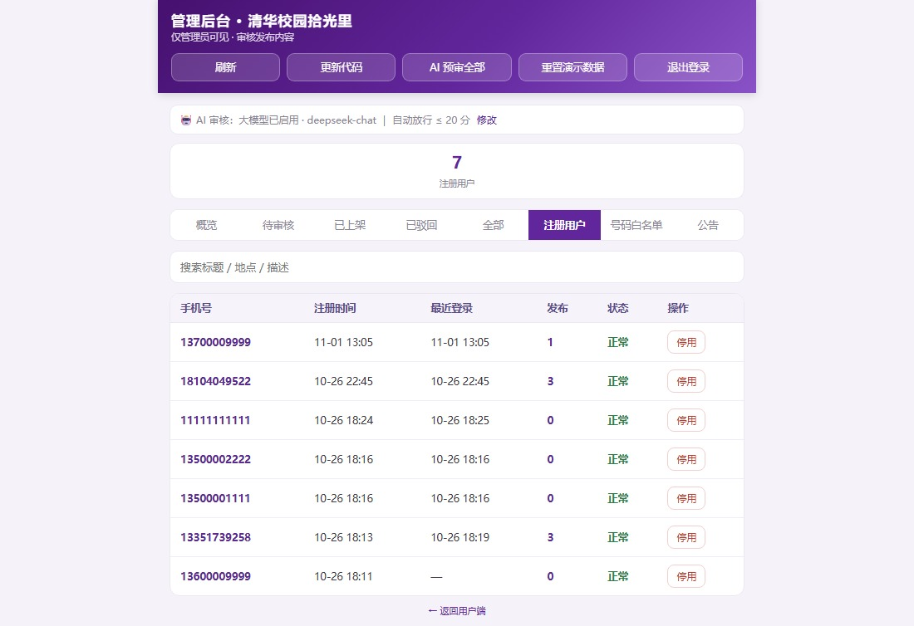
PRODUCT
产品长这样：一个入口，一套闭环
同时具备
· 6 个场景入口
· 搜索 / 拍照 / 问答
· 图片点击放大
· 返回逐层退出
· 通知与申请
· 公告与引导
· 更新一键部署
管理端：表格化、可审核、可封禁
· 手机 / 电脑自适应
· AI 相似推荐
用户端：一屏看懂入口
清华校园拾光里 · AI 校园失物招领互助平台
09
Notes:
界面演示：用户端一屏看懂六个入口；管理端表格化审核、封禁、看图片；强调闭环。

Slide 10
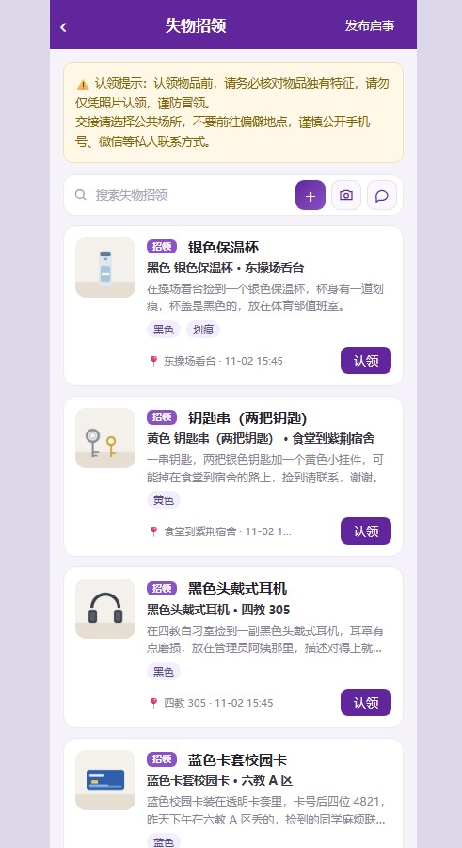
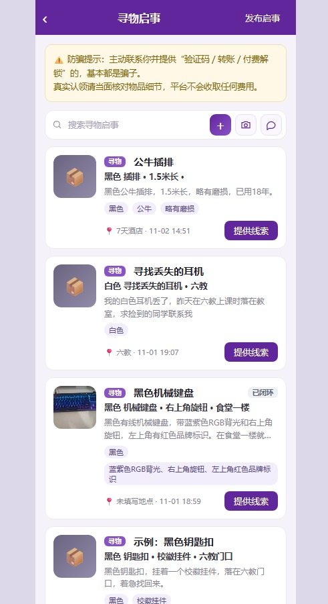
REAL SCENES
真实场景：列表里都是能认领的东西
每条都是真实发布流程跑出来的
· 带图、带地点、带时间，不是空壳列表
· AI 生成摘要和标签：颜色、物品、地点
· 点「认领」进入核验：补充、比对、通过
· 同一个页面适配手机和电脑
· 演示物品为插画风格，可一键替换实拍图
这 6 条演示数据已发布到线上，扫码就能看到。
失物招领
寻物启事
清华校园拾光里 · AI 校园失物招领互助平台
10
Notes:
真实场景：这 6 条演示数据都走完了发布和 AI 审核，扫码就能看到；物品图目前是插画风格，后续可换成实拍。

Slide 11
ARCHITECTURE
技术架构：轻量、可控、可迁移
前端
边缘
应用
数据
原生 HTML / CSS / JS
Hash 路由 · 图片压缩 · 骨架与动效
Cloudflare
HTTPS · 静态缓存 · 防护
Python ThreadingHTTPServer
审核队列 · ETag · 限流 · 鉴权
JSON 持久化 + 定时备份
物品 / 申请 / 账号 / 公告
AI 能力层
DeepSeek（语义审核 / 类型判断 / 认领核验 / 问答） + 智谱 GLM（图片 OCR / 风险识别 / 物品描述）
没有引入重型框架：2 核 2G 可跑，换学校只需换知识库和配置，不绑死云厂商。
清华校园拾光里 · AI 校园失物招领互助平台
11
Notes:
架构轻量：原生前端 + Python + 两家模型 + JSON；2 核 2G 能跑，换学校只换知识库和配置。

Slide 12
PERFORMANCE
压测：1 万请求，0 失败
10,000
请求总数
500
并发
12.26s
总耗时
0
失败
169ms
p95 延迟
单位：请求/秒（源站实测）
按 1 万人 1 分钟内打开测算：需要 167 rps，首页能力 815.9 rps，余量约 4.9 倍。
清华校园拾光里 · AI 校园失物招领互助平台
12
Notes:
压测：1 万请求、500 并发、12.26 秒、0 失败；首页 815.9 rps；按 1 万人/分钟只需 167 rps，余量约 4.9 倍。

Slide 13
TRUST
安全与合规：AI 是唯一审核门
AI 唯一 gate
内容边界
没有人工审核兜底；规则 + 大模型 + 视觉共同决策
现金、贵重物品、危险品、代考代写、诈骗引流拦截
失败关闭
举报通道
视觉失败不降级放行，驳回并要求重提
每条信息可举报，提示 110 与保留证据
防滥用
免责声明
频率限制 · 重复检测 · 手机号校验 · 特殊号码白名单
与清华大学无隶属关系，名称指服务场景
隐私
可恢复
联系方式默认打码；通过后才可见；后台鉴权
数据定时备份；部署失败有真实日志
清华校园拾光里 · AI 校园失物招领互助平台
13
Notes:
安全合规：AI 是唯一审核门；失败关闭；频率限制与手机号校验；隐私打码；免责声明写清与清华无隶属关系。

Slide 14
DIFFERENCE
和普通校园失物平台比，差在哪
维度
普通平台
拾光里
发布
人工审核或没人审
文字 + 图片双审，失败不放行
分类
用户自己选，选错就错
AI 语义纠正，选反自动改
认领
私聊 / 先到先得
多轮补充 + 一致性核验
运营
靠人盯，人停就乱
AI 7×24，后台只做兜底
体验
长表单、反复填
拍照自动填写、模板整理
一句话：别人做“信息展示”，我们做“可信的找回流程”。
清华校园拾光里 · AI 校园失物招领互助平台
14
Notes:
差异化一句话：别人做信息展示，我们做可信的找回流程。

Slide 15
VALUE
社会价值：免费、安全、可复制
🎓
🔐
🌱
🤝
校园公益
更安全
可复制
可交接
免费、无广告、无抽成
学生自己就能用起来
防冒领、防诈骗
联系方式默认打码
换一所学校
只需换知识库与配置
导师对接清华
赛后愿意无偿移交
试点方向：先在清华校园做小范围试用，验证“AI 审核 + 认领核验”能否真的减少冒领与纠纷；
验证后再复制到其他高校。
清华校园拾光里 · AI 校园失物招领互助平台
15
Notes:
社会价值：免费、安全、可复制、可交接；导师正在对接清华，赛后愿意无偿移交。

Slide 16
ROADMAP
接下来做什么
现在
近期
中期
长期
已上线
1–2 个月
一学期
一年
6 个场景 · AI 三关卡 · 后台 · 压测
公告列表 · 举报闭环 · 数据看板
校内统一认证 · 多校区 · 图片指纹
失物知识图谱 · 跨校联盟 · 开放 API
先把“找回”这一件事做深，再谈规模。
清华校园拾光里 · AI 校园失物招领互助平台
16
Notes:
路线图：先把找回做深，再扩公告、举报、认证、多校区。

Slide 17
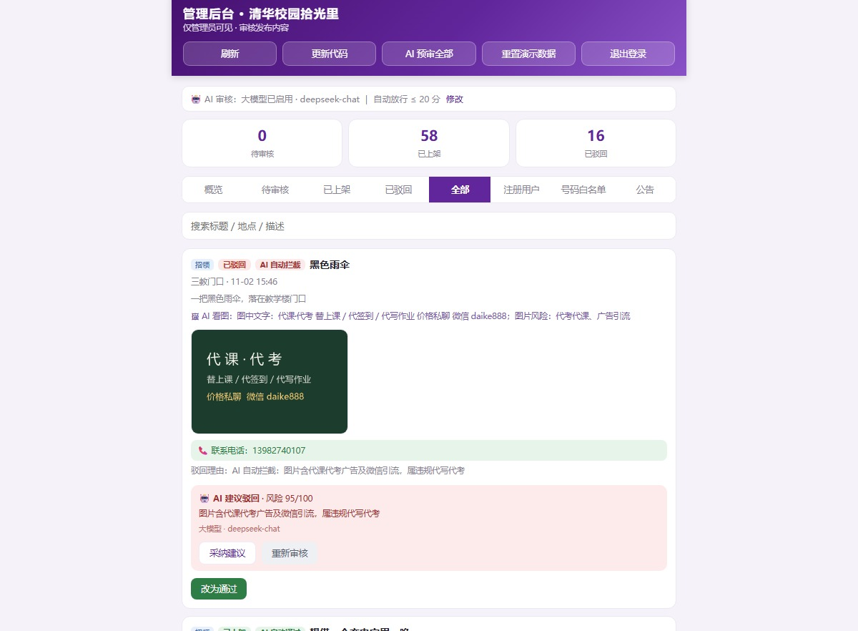
EVIDENCE
后台证据：违规内容到底长什么样
后台看到的
· 标签：已驳回 + AI 自动拦截
· AI 看图：图中文字「代课·代考 … 微信 daike888」
· 风险评分：95 / 100
· 驳回理由：图片含代课代考广告及微信引流
这条内容是真实提交的，后台可查、图片可点开。
清华校园拾光里 · AI 校园失物招领互助平台
17
Notes:
后台证据：这条违规内容是真实提交的，后台能看到原图、AI 看图和 95 分风险，不是嘴上说。

Slide 18
THANK YOU
让每一件丢失的东西，
都能被 AI 送回家。
欢迎提问
清华校园拾光里 · 北京城市学院 · B 组
学生公益项目，与清华大学无隶属关系
扫码体验
Notes:
收尾：让每一件丢失的东西都能被 AI 送回家；欢迎提问。

